Slide 1
Roplių veislynas
Realaus gyvenimo pavyzdys O2-B-2-LT

Slide 2
Apie dokumentą
Šis dokumentas yra realaus gyvenimo pavyzdys, iliustruojantis akademinio sąžiningumo vertybių svarbą profesiniame gyvenime.
Jis buvo sukurtas kaip Priemonių rinkinio tarpsektoriniam bendradarbiavimui akademinio sąžiningumo srityje dalis Erasmus+ projekte.
Tai paruoštas naudoti atvejo aprašymas, papildytas didaktinėmis pastabomis, klausimais diskusijai ir (arba) kitomis užduotimis auditorijai. Daugiau atvejų aprašymų rasite ENAI mokymo medžiagos duomenų bazėje.

Slide 3
Pagrindinė informacija
Tikslinė auditorija: mokiniai, profesinio tobulinimosi mokymų dalyviai (pageidautina biologijos ar darbo su gyvūnais sričių, tačiau nebūtinai)
Santrauka: dėl žinių trūkumo (kurį lėmė sukčiavimas) profesinėje veikloje patirta nesėkmė
Tikslas: suprasti galimas tam tikrai profesijai būtinų gebėjimų ir žinių trūkumo pasekmes
Trukmė: 10 minučių

Slide 4
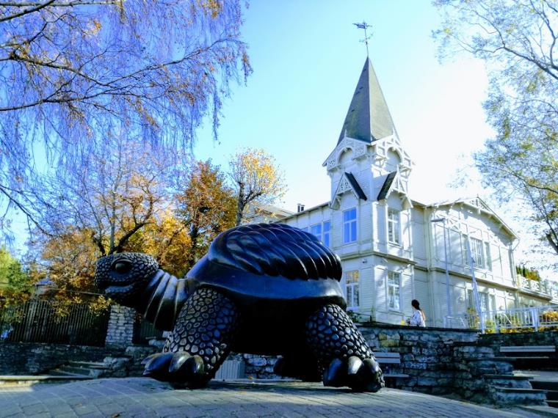
Justinai patiko jos darbas roplių veislyne, ypač gyvačių ir driežų priežiūra, tačiau mokymų metu jai buvo nuobodu ir ji nekreipė daug dėmesio į informaciją apie (lėtus, nerangius) vėžlius.
Ji tiesiog gavo atsakymus į testo apie vėžlius klausimus iš draugės, kuri laikė testą praėjusiais metais.
Notes:
Ditos Dlabolovos nuotrauka

Slide 5
Atėjus pavasariui ir veislyne padidėjus darbo krūviui, Justina rūpinosi vėžliais lygiai taip pat, kaip driežais ir gyvatėmis, nesuprasdama, kad perimų vėžliukų lytis priklauso nuo temperatūros, kurioje jie inkubuojami. Dėl to visi tais metais išsiritę vėžliukai buvo patinai. Tai reiškė, kad veislynas negalėjo įvykdyti nei vieno užsakymo, kuriam reikėjo skirtingos lyties vėžliukų poros.

Slide 6
Kokios gali būti pasekmės veislynui?
Ką darė Justinos vadovas, supratęs, kad ji nekeitė temperatūros?
Notes:
Laikas mokinių (mokymų dalyvių) diskusijai: leiskite jiems išsakyti mintis apie galimas pasekmes ir aptarti galimą vadovo reakciją.

Slide 7
Pabaiga
Kai vadovas suprato, kad Justina nekeitė temperatūros, ji buvo atleista iš darbo, o jos paskutinis atlyginimas buvo panaudotas daliai žalos padengti.
Notes:
Jūs galite parodyti šią skaidrę mokiniams (mokymų dalyviams) arba galite ją praleisti ir toliau dirbti remiantis išvadomis, kurias pateiks patys mokiniai (mokymų dalyviai).

Slide 8
Klausimai diskusijai
Kokia buvo problemos priežastis?
Ką buvo galima padaryti, norint jos išvengti?
Kaip mokytojas galėtų motyvuoti mokinius (mokymų dalyvius), kurie nesidomi vėžliais?

Slide 9
Pagrindinė pasakojimo žinutė
Net jei besimokant kai kurie dalykai jums yra nuobodūs ir atrodo neįdomūs, jie gali būti esminiai profesinėje veikloje.

Slide 10
Autoriai ir kontaktinė informacija
Pasakojimo autorė: Teddi Fishman (teddifish@gmail.com)
Pritaikė: Dita Dlabolová (dita.dlabolova@mendelu.cz)

Slide 11
Licencijos informacija
Pavadinimas: „Roplių veislynas“
Autoriai: Teddi Fishman ir Dita Dlabolová
Licencijos tipas: creativecommons.org/licenses/by/4.0
Autorystę nurodyti naudojant šį tekstą:
„Roplių veislynas“, Teddi Fishman ir Dita Dlabolová (į lietuvių kalbą vertė Inga Gaižauskaitė), licencijuota Creative Commons Attribution 4.0 International License.

